Slide 1
OS Term Project
Multi-Monitoring
Remote control Program
2019148024 유재현
2019148021 오범준
2019146009 김지환
Team 5

Slide 2
①
전자회로
설계능력
기초
전자공학
전기전자
회로1
전기전자
회로2
디지털
회로설계
②
임베디드
SW능력
프로그래밍
언어
객체지향
언어
임베디드
시스템
구조론
임베디드
프로세서1
임베디드
운영체제
파이썬
자료구조및
알고리즘
자바
프로그래밍
인공지능
설계실습1
③
신호 및
데이터
처리능력
신호 및
시스템
컴퓨터
네트워크
제어공학
이산신호
처리

Slide 3


Development background

Slide 4
Direction of the project
Screen sharing
Screen capture and compress
Send to server
Receive from server
Remote control monitoring
Mouse control

Slide 5
Development Environment
서버 : C코드
메인 클라이언트 & 서브 클라이언트 : 파이썬
통신터널 : 학교서버(4105~4605)

Slide 6
Sequence diagram
MainClient
Server
SubClient
서버 접속, 화면 데이터 대기
Loop
run_timer.start(10) //10ms
서버 접속, 화면 데이터 전송
화면 데이터 수신
option
!(str_len > BUF_MOUSE_SIZE)
클릭 데이터 전송
클릭 데이터 수신

Slide 7
Main Client
Server
Sub Client
GUI
Screenshot Receive
Screenshot Receive
Screenshot Send
Screenshot Send
Mouse Receive
Mouse Send
Mouse Receive
Mouse Send

Slide 8
Week 1
Define goals & Set-up team
Establish Screen sharing Logic
Server Implementation

Slide 9
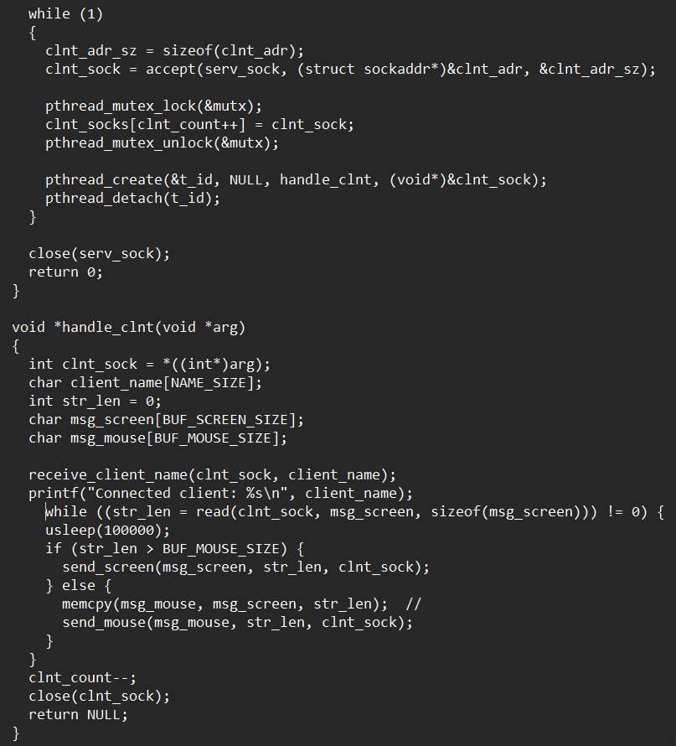
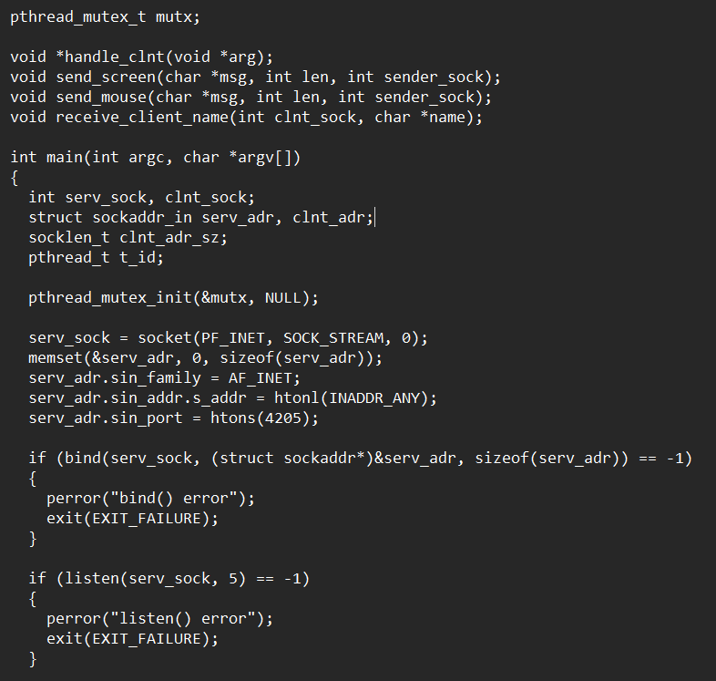

Slide 10
Week 2-3
Modify Screen sharing Logic
Establish Mouse control Logic
Modify Mouse control Logic
Optimization

Slide 14
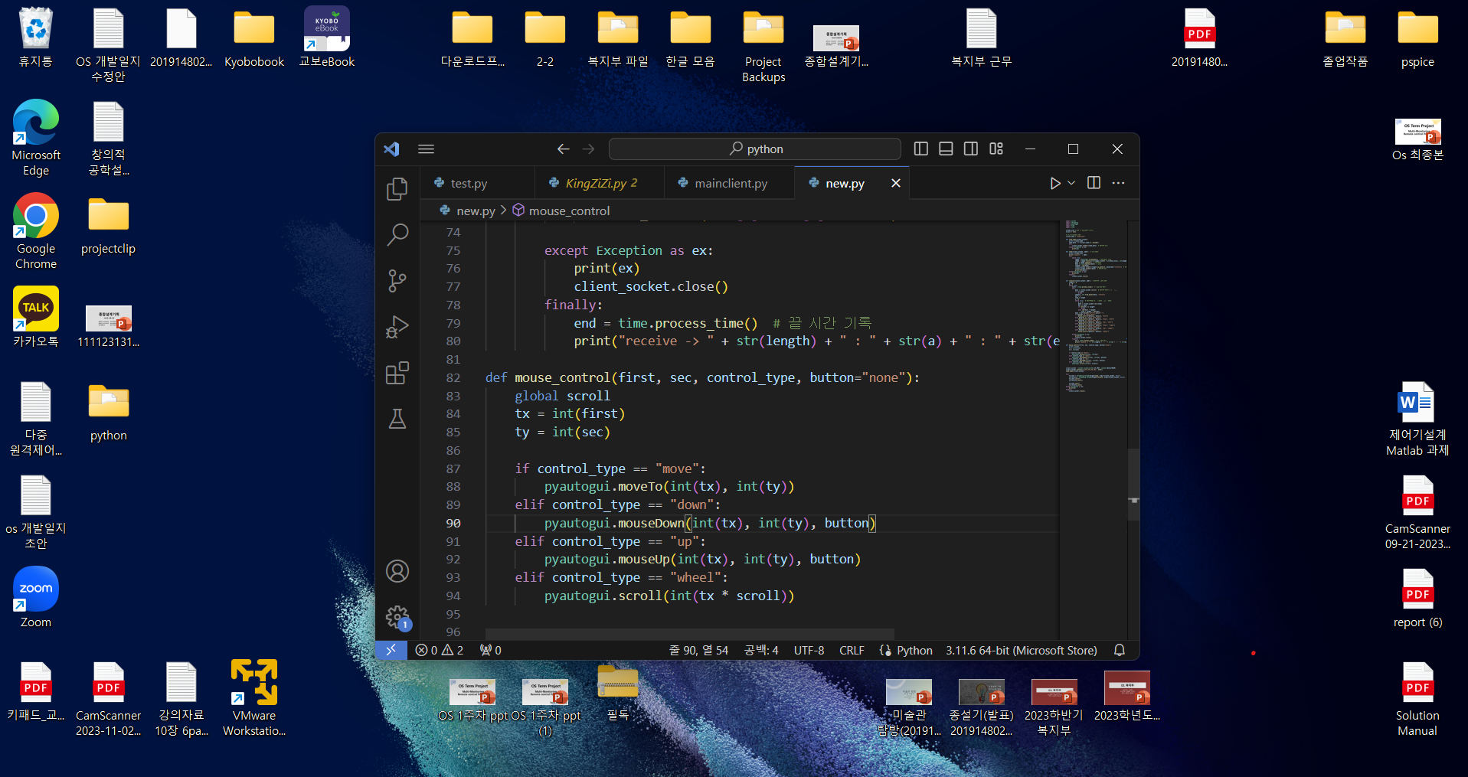
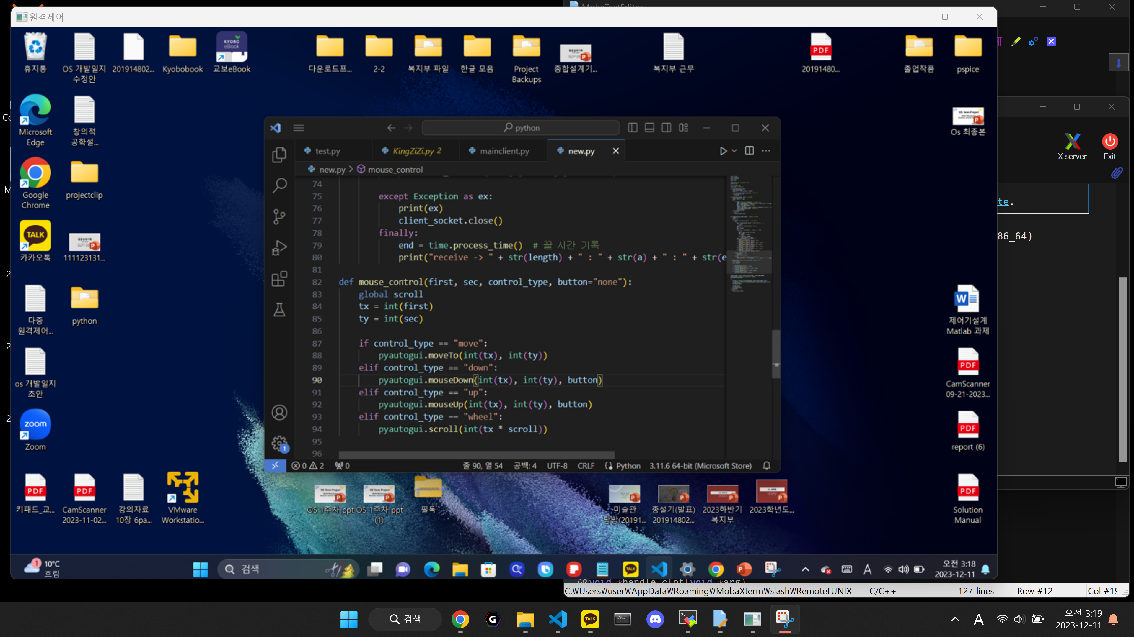
메인 클라이언트가
공유 받는 화면 캡쳐
서브 클라이언트의
공유되는 화면 캡쳐

Slide 15
Week 4
Test
Correcting errors
Optimization

Slide 16
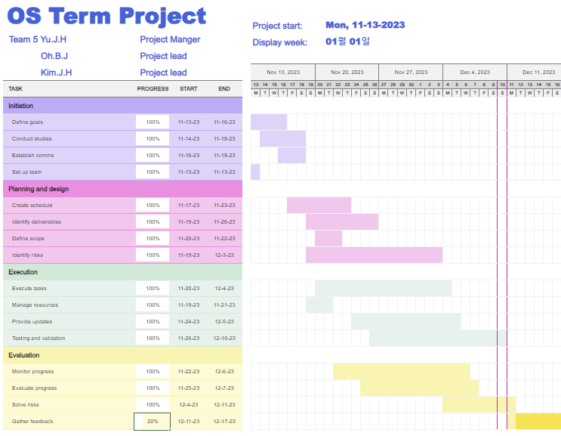

Slide 17

Simplified Gantt Chart
일정
1주차 | 주제 설정 및 프로젝트 기획
2주차 | 기능 별 코드 제작(유지보수)
3주차
4주차 | 문제점 해결/및 테스트
발표 | 최종 테스트

Slide 18
Future plans
Multi Screen sharing
Mouse & Keyboard Control
Real-Time sharing

Slide 19
Project Simulation

Slide 20
Q & A

Slide 21
Thank you

